Slide 1




Guide d’accompagnement pour les parrains
Un guide pour les gestionnaires du changement
Date : Octobre 2023

Slide 2

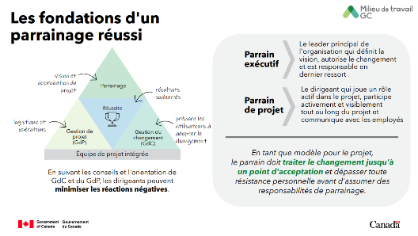
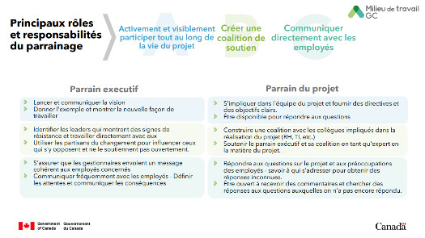
À propos de ce guide
Ce guide a été créé pour vous aider à vous préparer dans le cadre de votre rôle de soutien auprès de votre parrain de projet et de votre parrain exécutif. Il comporte ainsi des ordres du jour possibles pour vos premières réunions avec eux, ainsi qu'un plan de parrainage détaillé. Vous y trouverez également des idées sur ce qu'il convient de faire dans certaines situations, comme un changement de parrainage en cours de projet, ou si vos parrains n'assument pas ou ne remplissent pas leur rôle.
Pour commencer, assurez-vous de consulter le contenu des Engagements et responsabilités en matière de parrainage. Ce document a peut-être déjà été remis à vos parrains et/ou à votre équipe de projet. C'est un bon point de départ pour entamer vos conversations avec vos parrains.

Slide 3
Contenu
Confirmation de l'engagement et des responsabilités en matière de parrainage
Plan de parrainage
Que faire lorsque...
Annexe A - Recherche Prosci sur l'impact des parrains
Annexe B - Liste de vérification pour le parrainage*
Annexe C - Idées d'ordre du jour pour les réunions
*adaptée de la liste de contrôle de parrainage de PROSCI

Slide 4
Confirmation de l'engagement et des responsabilités en matière de parrainage (1 de 2)
Lors de vos premières réunions avec le parrain exécutif et/ou le parrain du projet, il est essentiel d'examiner avec eux leur engagement et leurs responsabilités en matière de parrainage.
Activité | Détails | Notes/Ressources
Première réunion | Consultez les diapositives de la présentation sur les engagements et les responsabilités en matière de parrainage. Discutez de la manière dont les parrains souhaitent rester visibles, des méthodes de communication qu'ils préfèrent et de la manière dont ils envisagent de créer leur coalition de parrainage. Demandez aux parrains l'autorisation de leur parler en toute franchise (sans détour) du changement. Sans discussion franche, il peut être difficile de faire avancer les changements. Prenez en note toute question ou commentaire qu'ils pourraient avoir et évaluez s'ils sont désireux et capables de jouer leurs rôles de parrains. Déterminez la fréquence de vos réunions. | Engagements et responsabilités en matière de parrainage (gccollab.ca) Questions à poser : Quelles sont les questions que vous vous posez sur votre rôle de parrain? (Vérifiez qu'ils ont bien compris l’ABC du parrainage et renforcez tout élément oublié). Quelles sont les questions que vous vous posez sur mon rôle de gestionnaire du changement dans le cadre de ce projet? (Proposez les titres des rôles si nécessaire). Comment souhaitez-vous que nous travaillions sur ce changement? (Encouragez votre parrain à faire part de ses attentes en premier lieu). Avez-vous des attentes particulières concernant votre rôle dont nous n'avons pas parlé?

Slide 5
Confirmation de l'engagement et des responsabilités en matière de parrainage (2 sur 2)
Activité | Détails | Notes/Ressources
Deuxième réunion | Passez en revue tous les points qui ont soulevé des questions ou pour lesquels vos parrains ont demandé plus d'informations. Obtenir l'adhésion de vos parrains quant à leurs responsabilités. Présentez un plan de parrainage détaillé avec des propositions d'activités à réaliser par vos parrains tout au long du projet. | Plan de parrainage
Réunions subséquentes | Se référer à l'annexe C pour des idées d'ordre du jour pour les réunions suivantes. | Annexe C

Slide 6
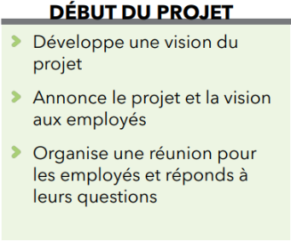
Plan de parrainage - Premières étapes (1 de 2)
L'élaboration d'un plan de parrainage permettra de définir les principales activités nécessaires pour appuyer le changement à chaque phase du projet. Dans les premières phases d'un projet, il convient de mettre l’accent sur ces trois activités principales pour les parrains.
PHASE 1 Pré-planification et planification | Détails | Notes/Ressources
Développer une vision pour le projet (si ce n'est pas déjà fait) | Les projets réussis nécessitent une vision claire. Comment y parvenir si l'on ne sait pas où l'on va? La vision d'un projet doit s'aligner sur la vision de l'organisation, guider la prise de décisions pendant le projet et servir de fondement à la communication avec les employés. La vision du projet est essentielle pour maintenir le projet sur la bonne voie. Elle doit être une priorité pour les dirigeants, afin d'entamer toute activité de gestion du changement. | Le Groupe consultatif stratégique sur le milieu de travail de SPAC peut vous aider à développer la vision de votre projet et diriger une session d’élaboration de la vision si nécessaire. L'outil d'évaluation de la réalisation du projet (PRET) inclut dans le manuel de CM présente des options pour une vision générique du projet et des conseils pour créer votre propre vision.
Annoncer le projet et la vision aux employés | Les employés préfèrent recevoir des messages de la part du parrain exécutif, notamment en ce qui a trait aux raisons pour lesquelles le changement est nécessaire. Les premières communications doivent être envoyées par le parrain exécutif. | Le programme de gestion du changement en boîte présente un modèle de communication pour annoncer le projet à l'équipe dirigeante et un autre pour l'annoncer aux employés.

Slide 7
Plan de parrainage - Premières étapes (2 de 2)
PHASE 1 Pré-planification et planification | Détails | Notes/Ressources
Organiser une assemblée générale pour les employés et répondre à leurs questions | La première assemblée générale est l'occasion d'instaurer un climat de confiance avec les employés en faisant preuve d'ouverture et de transparence quant aux changements à venir, en les laissant exprimer leurs préoccupations et en répondant à leurs questions. Les parrains doivent s'engager à répondre aux préoccupations et aux questions au fur et à mesure que les informations sont communiquées. L'existence d'un document sur les questions les plus fréquemment posées, mis à jour périodiquement, sur votre intranet peut aider à atteindre cet objectif. Pour aider les parrains à se préparer à l'assemblée générale, vous pouvez revoir avec ces dernier le document FAQ, travailler sur les réponses potentielles aux questions anticipées, planifier une répétition générale, revoir ensemble la présentation, etc. | Le programme de gestion du changement en boîte présente un modèle de présentation pour l'assemblée générale, un modèle d'invitation pour une assemblée générale et des communications pour envoyer la trousse d'information. Vous trouverez également des conseils sur la mise en place de canaux de communication à la section 1.C, ainsi qu'un modèle de questions fréquemment posées pour les employés.

Slide 8
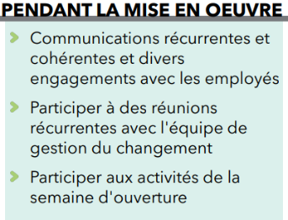
Plan de parrainage - Mise en œuvre (1 de 2)
La durée de la phase de mise en œuvre peut varier; il est important de maintenir la dynamique avec les employés tout au long de cette phase en planifiant des activités de communication, de mobilisation et de formation.
PHASE 2 Mise en œuvre | Détails | Notes/Ressources
Assurer une communication récurrente et cohérente puis participer à diverses activités de mobilisation avec les employés | Après avoir préparé le terrain avec l'annonce du projet et l'assemblée générale des employés, il est important de poursuivre une communication régulière, ouverte et transparente, même lorsqu'il n'y a rien de nouveau à annoncer. Établissez un calendrier des communications récurrentes; les parrains doivent s'engager à tenir les employés informés de manière récurrente. Réfléchissez aux activités de communication, de mobilisation et de formation des employés auxquelles vos parrains devraient participer ou, à tout le moins, participer et écouter les questions et préoccupations des employés. Les parrains doivent également solliciter la participation de leurs collaborateurs. | Le programme de gestion du changement en boîte comporte de nombreuses communications destinées à informer les employés. Une proposition de séquence se trouve dans le cadre de communication. Il existe également un cadre de formation qui permet d'identifier les formations qui pourraient être nécessaires. Vous pouvez également trouver de nombreuses activités dans lesquelles les employés peuvent s'engager et approfondir leurs connaissances sur le changement : 1.3 Activités de mobilisation liées à la conception 1.5 Réseau d'agents du changement 2.3 Dénomination des salles de réunion 2.5 Chartes d'équipe 2.6 Présentation « Une journée dans la vie ». 2.9 Questions-réponses avant l'ouverture 2.10 Visites du nouveau milieu de travail

Slide 9
Plan de parrainage - Mise en œuvre (2 de 2)
PHASE 2 Mise en œuvre | Détails | Notes/Ressources
Participer aux réunions récurrentes avec le gestionnaire du changement | En tant que gestionnaire du changement, vous jouez le rôle de coach pour les parrains tout au long du projet et vous êtes responsable de : Tenir à jour un plan de parrainage énumérant les activités importantes auxquelles les parrains doivent participer. Guider les parrains pour qu'ils soient efficaces. Préparer des communications pour les parrains et l’ensemble de la coalition de parrainage. Veiller à ce que les parrains disposent de tout le matériel, des notes, des présentations et des documents nécessaires pour toutes leurs activités. | Plan de parrainage
Participer aux activités de la semaine d'ouverture | Vos parrains doivent s’attendre à participer au plus grand nombre possible d'activités organisées pendant la semaine d'ouverture. C'est une excellente occasion de montrer les nouveaux comportements nécessaires pour travailler dans un environnement de travail axé sur les activités et de répondre aux dernières préoccupations des employés afin de faciliter leur transition vers leur nouveau milieu de travail. | Le programme de gestion du changement en boîte comporte de nombreuses activités pour la semaine d'ouverture du milieu de travail (2.11), ainsi que des suggestions sur la manière de faire de cette transition un moment significatif et positif pour les employés.

Slide 10
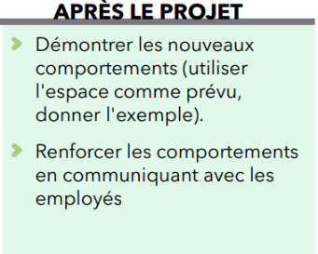
Plan de parrainage - Après le projet
Ce n'est pas le moment d'interrompre le travail important des parrains! Il s'agit d'une période critique pour l'adoption des nouveaux comportements par les employés et pour la transition vers le changement.
PHASE 3 Post-occupation | Détails | Notes/Ressources
Démontrer les nouveaux comportements (utiliser l'espace comme prévu, montrer l'exemple) | Les parrains doivent prévoir de passer la majeure partie de leur temps dans le nouvel espace au cours des premières semaines suivant l’emménagement. Il s'agit d'une période critique pour l'adoption par les employés et le fait que les parrains ou les cadres utilisent l'espace comme prévu contribuera grandement à mettre fin à toute résistance persistante. | Affiches sur l'étiquette au travail
Renforcer les comportements en communiquant avec les employés | Tout comme dans les premières étapes, les communications de renforcement doivent être envoyées par votre parrain exécutif. | Le programme de gestion du changement en boîte comprend communications de renforcement (3.2) pour aider à renforcer les comportements. Il s'agit d'un point de départ; des communications plus ciblées peuvent être nécessaires en fonction des besoins de votre organisation et des résistances qui peuvent subsister chez les employés.

Slide 11
Que faire lorsque...(1 de 3)
Malgré tous vos efforts et vos plans, il se peut que des situations se présentent et que vous deviez y faire face. Vous pouvez également utiliser la liste de vérification du parrainage figurant à l'annexe B pour vous aider à cerner les solutions possibles.
 | Détails | Notes/Ressources
... votre parrain change en cours de projet | Préparez un plan de transition au cas où cela se produirait. Au minimum, une réunion entre les parrains actuels et les nouveaux parrains doit être organisée en priorité. Le parrain exécutif et le parrain du projet doivent être présents lors de la passation des pouvoirs. Lors de cette réunion, vous pouvez également aborder les points suivants : Réitérer la nécessité de maintenir les réunions récurrentes. Travailler avec l'équipe de projet pour s'assurer qu'elle fournit un cahier de projet comprenant le calendrier, le budget, la charte du projet, les approbations, l'état d'avancement, etc. Veiller à ce que les attentes soient fixées d'emblée en ce qui concerne l'autorisation de tout changement. Présenter les décisions antérieures prises par son prédécesseur : vision du projet, engagement en vertu du document C, tout point de vue ou communication aux employés où des engagements ont été pris par le parrain, tels que la communication d'informations en temps utile, l'organisation de sessions d'information. Documenter les attentes du nouveau parrain en ce qui concerne son rôle et le projet. Travailler avec l'équipe du projet pour examiner ce qui peut ou ne peut pas être pris en compte. | Dans tous les cas, il est important de poursuivre toutes les activités de gestion du changement prévues. Sans un parrainage approprié, l'efficacité et le succès des activités peuvent être diminués, mais elles restent nécessaires. Il se peut également que vous ayez besoin de plus d'activités pour compenser l'absence ou l'inefficacité d'un parrain, par exemple en vous engageant davantage auprès de divers groupes existants au sein de votre organisation (jeunes professionnels, cadres, etc.).

Slide 12
Que faire lorsque... (2 de 3)
 | Comment faire | Notes/Ressources
... votre parrain ne fait pas une priorité de vous rencontrer | Abordez cette question avec les parrains : les recherches de Prosci montre qu'un accès adéquat à vos parrains est en corrélation avec l'atteinte ou le dépassement des objectifs des initiatives de changement. Si vos parrains sont à la recherche d'informations et de données supplémentaires pour justifier l'importance de ces réunions récurrentes et de votre relation, présentez-lui les données de Prosci. Si la situation ne change pas : Voyez si vous pouvez trouver un allié parmi les subordonnés directs des parrains, comme un chef de cabinet, qui pourrait vous aider à faire passer des messages aux parrains et à organiser sa présence à des événements spécifiques. | Annexe A La relation symbiotique entre les parrains et les praticiens (prosci.com)
... votre parrain ne comprend pas son rôle | Aborder la question avec les parrains : Travaillez avec vos parrains pour l'informer de leur rôle. Les recherches de Prosci démontrent que les parrains sont si importants pour les efforts de changement qu'ils peuvent faire ou défaire un projet ou une initiative. Les cadres et les dirigeants sont généralement prêts à parrainer le changement, mais nombre d'entre eux ne comprennent pas bien ce que cela signifie. Si la situation ne change pas : Travaillez avec les proches des parrains qui peuvent vous donner accès à eux afin de les éduquer ou qui peuvent leur transmettre l'information. | Annexe A Vous pouvez fournir à vos parrains le Guide du parrain – Rôles et responsabilités Si vos parrains cherchent des données pour les aider à comprendre : Rôle et importance du parrain (prosci.com)

Slide 13
Que faire lorsque... (3 de 3)
 | Détails | Notes/Ressources
... votre parrain n'est pas actif ou visible | Abordez cette question avec les parrains : Expliquez à vos parrains qu'il est important d'être actif et visible, notamment en participant aux activités de changement. Leur présence soutenue est nécessaire pour créer et maintenir une dynamique de changement. Si la situation ne change pas : Travaillez avec l'équipe de communication pour mettre en avant le projet par le biais de différents canaux. Veillez à ce que les employés connaissent les membres de l'équipe de projet, afin qu'ils sachent à qui s'adresser en l'absence d'un parrain. Envisagez d'autres alliés informels pour combler le vide. | Rôle et importance du parrain (prosci.com)
... votre parrain délègue ses responsabilités | Abordez cette question avec les parrains : Utilisez le plan de parrainage de cette boîte à outils comme point de départ pour planifier les interventions spécifiques de vos parrains. Faites-les participer à l'élaboration du plan pour vous assurer qu’ils sont entièrement d'accord avec les activités prévues. Si la situation ne change pas : Certaines responsabilités peuvent être déléguées à d'autres cadres supérieurs qui ont de l'influence et de l'autorité dans votre organisation. Réfléchissez bien à l'impact de la délégation de certaines tâches et discutez-en avec vos parrains. Vos parrains pourraient faire savoir qu'ils délèguent leurs responsabilités à quelqu'un d'autre, afin de donner plus d'autorité et de crédibilité au remplaçant. | Plan de parrainage

Slide 14
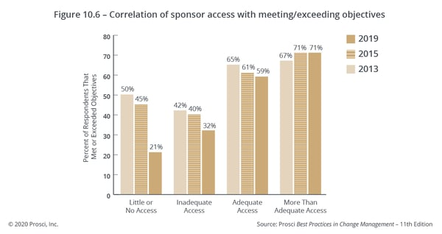
Recherche Prosci sur l'impact des parrains (1 de 3)
Assurer le maintien de parrains actifs et engagés sur la bonne voie pendant le changement (prosci.com)

Slide 15
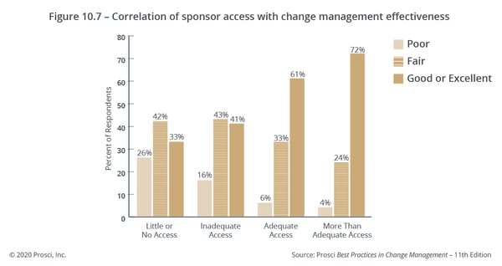
Recherche Prosci sur l'impact des parrains (2 de 3)
Assurer le maintien de parrains actifs et engagés sur la bonne voie pendant le changement (prosci.com)

Slide 16
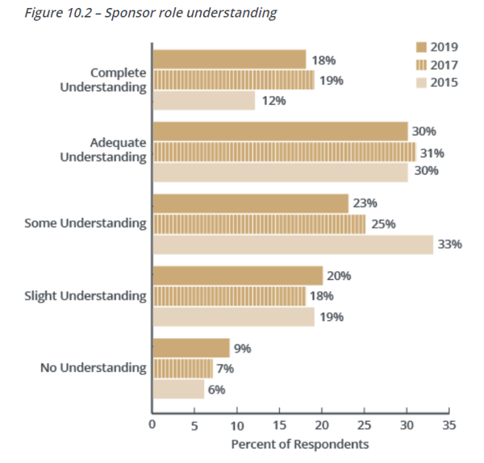
Recherche Prosci sur l'impact des parrains (3 de 3)
Les parrains sont souvent mal informés quant à leur rôle
Rôle et importance du parrain (prosci.com)

Slide 17
La liste de vérification du parrainage* s'appuie sur une analyse comparative menée par PROSCI©.
Vos parrains et vos champions sont-ils conscients de l’importance qu’ils ont pour assurer le succès du changement? Dans les analyses comparatives de Prosci, la réponse numéro un des participants à la question « Quel était le facteur le plus important qui a contribué au succès du projet? » dans chacune des études était le parrainage actif et visible.
Vos parrains et vos champions connaissent-ils leurs trois principaux rôles dans le soutien du changement organisationnel? Les trois rôles principaux des hauts dirigeants sont : 1) Participer activement et visiblement tout au long du projet; 2) Créer une coalition de parrainage avec les gestionnaires et les pairs; et 3) Communiquer directement avec les employés. Près de 50 % des participants à l’étude ont classé leur parrain comme ayant une compréhension modérée à faible de leur rôle.
Vos parrains et vos champions sont-ils actifs et visibles tout au long du projet? Les parrains efficaces ne peuvent pas rester sur la touche, ils doivent faire plus que signer leur nom sur la charte de projet. Ils doivent rester actifs et visibles tout au long du projet.
Vos parrains et vos champions créent-ils des coalitions nécessaires au succès du changement? Des parrains et des champions efficaces interagissent avec les autres dirigeants nécessaires pour réussir le changement. Ils doivent établir des relations avec ces autres dirigeants clés et prendre des engagements envers eux.
Vos parrains et vos champions communiquent-ils directement et efficacement avec les employés? Les dirigeants du changement sont l’une des deux sources privilégiées de délivrance des messages. Vos parrains et vos champions doivent communiquer directement avec les employés sur les raisons opérationnelles du changement, les risques en cas d’absence de changement et la raison pour laquelle le changement se produit maintenant.
Vos parrains et vos champions savent-ils que la plus grande erreur citée par les participants à l’étude est de ne pas s’engager personnellement en tant que dirigeants du changement? Le fait de ne pas s’engager personnellement, de déléguer leur rôle aux gestionnaires subalternes ou à l’équipe de projet et de ne pas communiquer les raisons du changement aux employés immédiats sont les plus grandes erreurs citées par les participants à l’étude. Les équipes de projet sont confrontées à d’énormes difficultés lorsqu’elles ont des parrains et des champions qui ne s’engagent pas personnellement dans le changement.
Vos parrains sont-ils prêts à gérer la résistance? La gestion de la résistance est un rôle clé des hauts dirigeants, des gestionnaires et des superviseurs. Vos parrains doivent être préparés et prêts à faire face à la résistance au sein de l’organisation, en particulier de la part d’autres hauts dirigeants et gestionnaires. Les gestionnaires du changement doivent enseigner aux hauts dirigeants la façon de déterminer les principales causes de la résistance et la façon d’obtenir la participation des réfractaires et de gérer la résistance lorsqu’elle se produit.
Vos parrains sont-ils prêts à reconnaître les succès? Reconnaître les succès, même les petits à court terme, est un élément important du renforcement du soutien et de la dynamique de changement. Les parrains jouent un rôle clé dans la reconnaissance des employés tant en public qu’en privé.
Vos parrains établissent-ils des priorités claires concernant cette initiative, d’autres initiatives et le travail quotidien? Les parrains influencent les priorités par leurs comportements, leurs actions et leurs communications. Les parrains doivent montrer à la fois leur engagement et celui de l’organisation envers le changement s’ils s’attendent à ce que les employés de l’organisation s’engagent.
Vos parrains évitent-ils le « phénomène de nouveauté »? Le « phénomène de nouveauté » décrit une situation où les organisations mettent en œuvre une initiative qu’elles finissent toujours par abandonner. Lorsque cela se produit, il est plus difficile de créer un changement significatif. Les parrains sont chargés de lancer de nouvelles initiatives et de s’assurer que les nouveaux projets ne sont pas seulement la prochaine « nouveauté ».
*adaptée de la liste de vérification du parrainage de PROSCI

Slide 18
Idées d'ordre du jour pour les réunions
Activité | Détails | Notes/Ressources
Réunions subséquentes | Points récurrents à aborder lors de chaque réunion avec vos parrains : Plan de parrainage et activités de gestion du changement à venir, y compris ce que l'on attendra d'eux lors de chaque activité. Mise à jour du réseau des agents du changement : Communiquer toute rétroaction positive; Discutez de toute résistance observée et indiquez si des changements doivent être apportés aux activités à venir pour y remédier. Réunions à venir avec le réseau des gestionnaires : Possibilités d'aborder les points de résistance; Annonces importantes.

